Slide 1






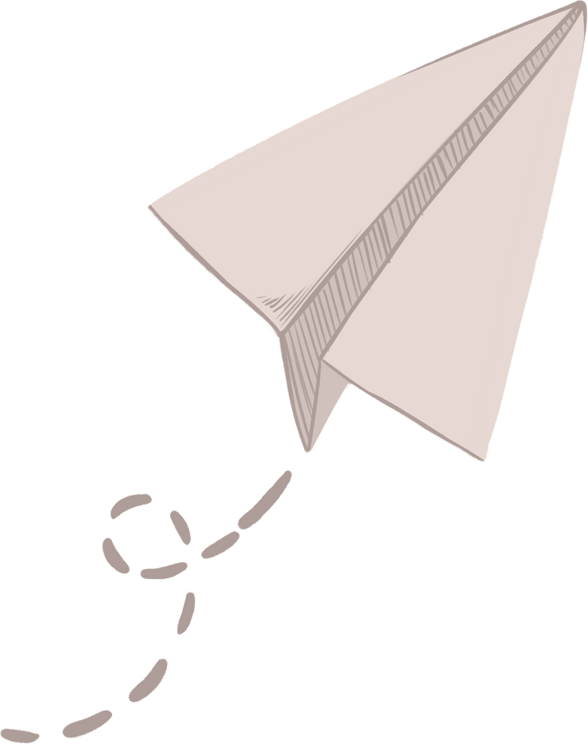
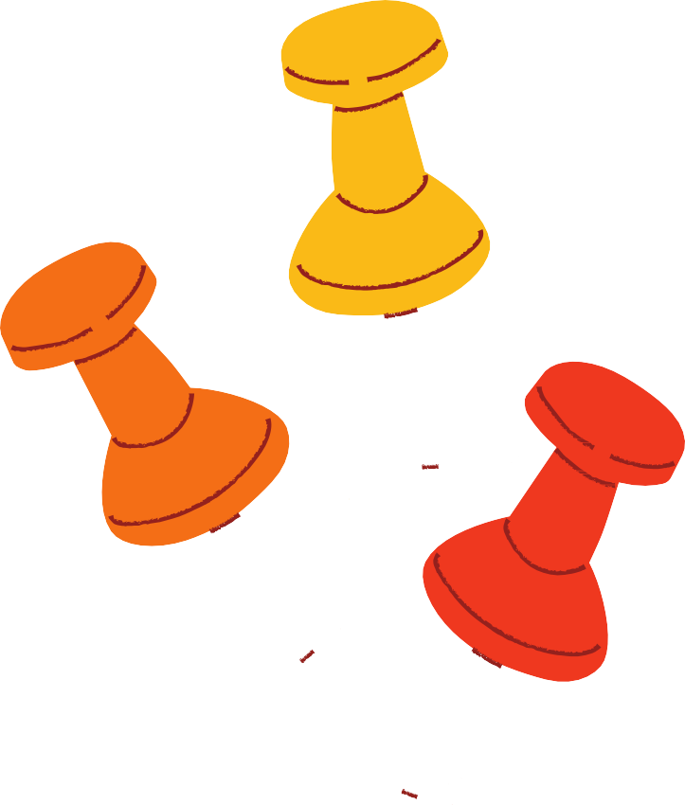




«Мы — команда: как остановить травлю»

Slide 2
ТРАВЛЯ

Slide 3

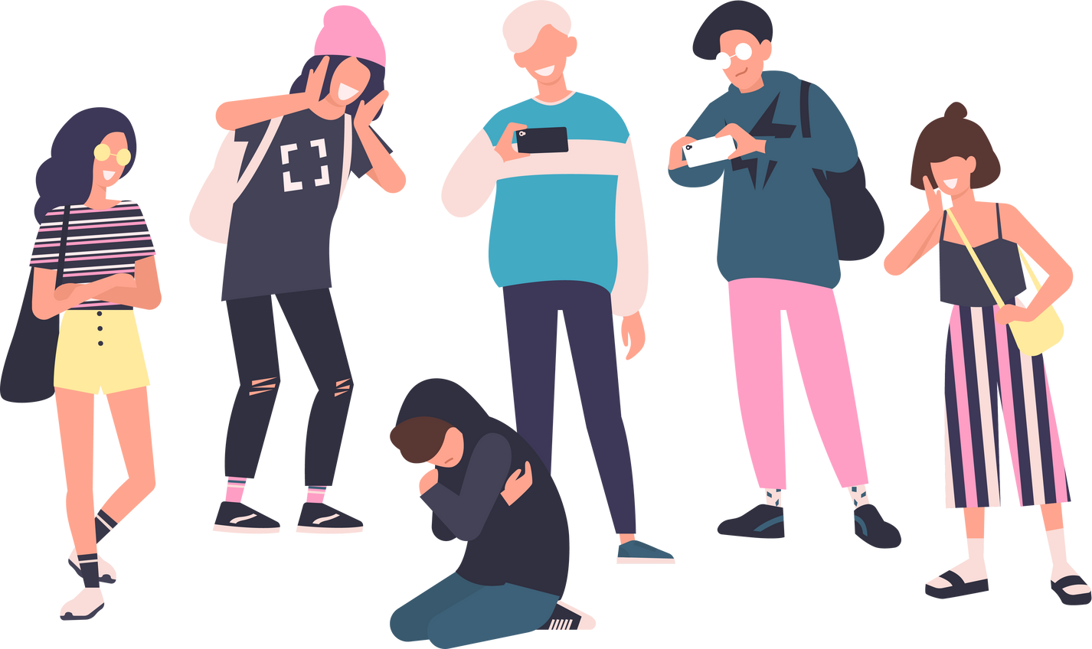


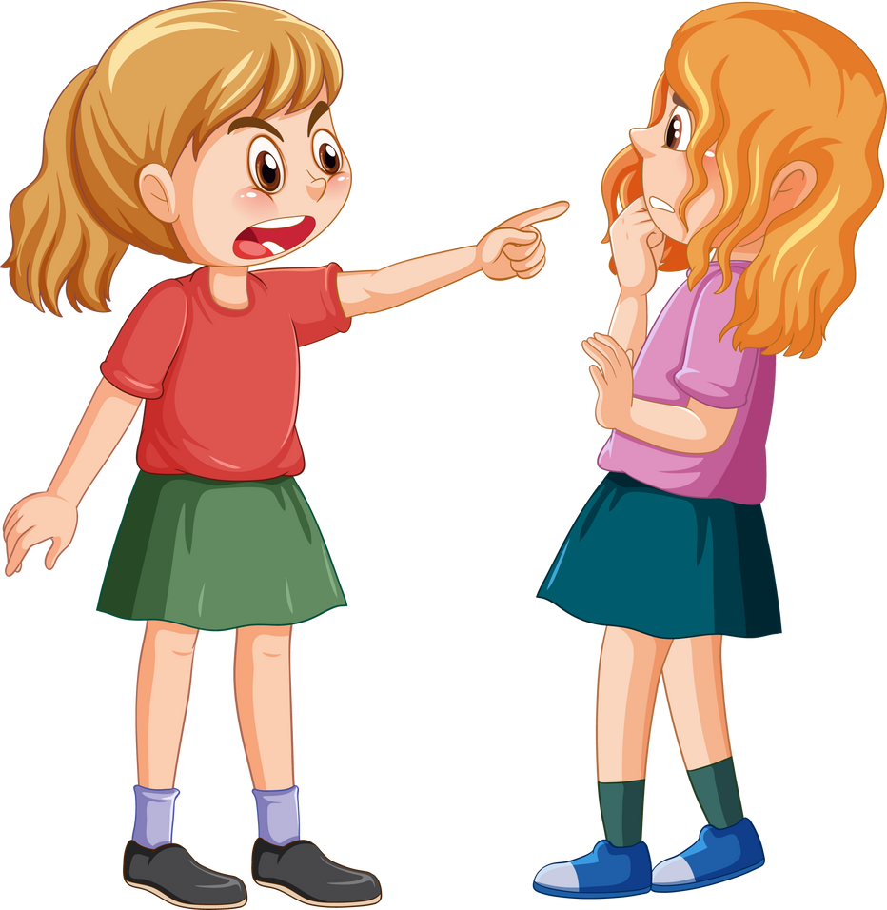
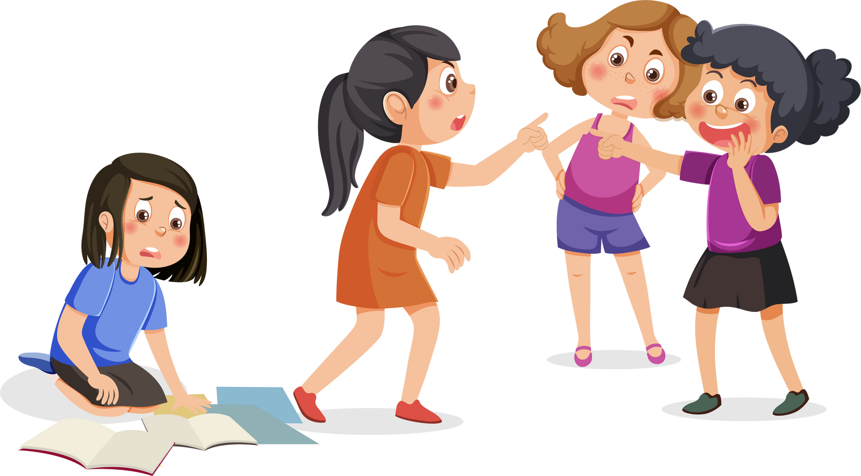

Что такое буллинг?
Буллинг -это не просто ссора. Это ситуация, когда человеку систематически (не один раз!) причиняют вред: физически (толкают, бьют), словесно (обзывают, дразнят, угрожают) или социально (игнорируют, распускают слухи, не берут в игру). Есть три роли: тот, кто травит (агрессор), тот, кого травят (жертва), и те, кто наблюдает (свидетели).

Slide 4
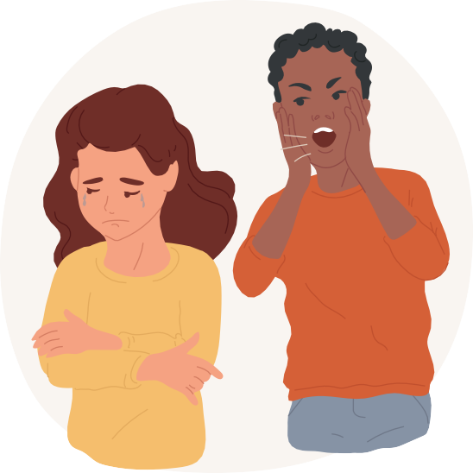

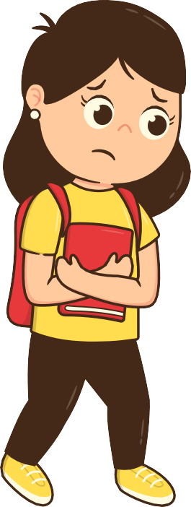
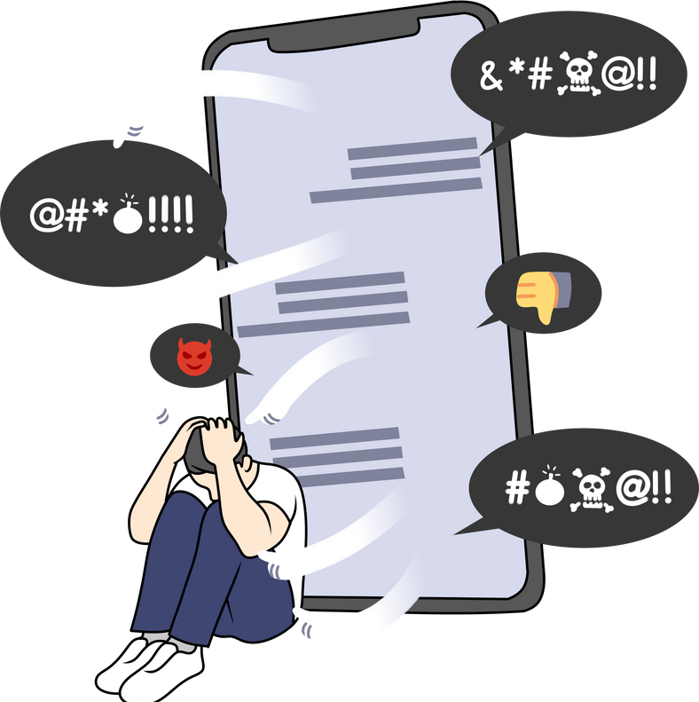
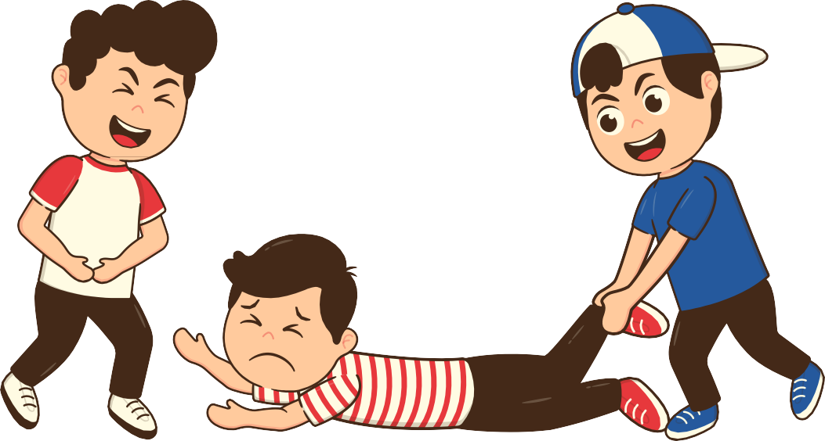
Виды буллинга
Прямой буллинг:
физическая агрессия
вербальный булл^{инг}
социальный булл^{инг}
Косвенный буллинг
Кибербуллинг

Slide 5
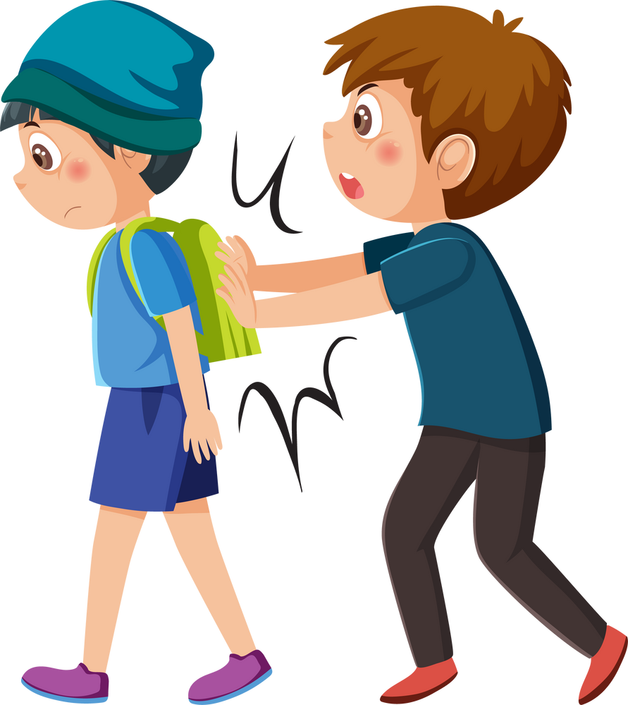
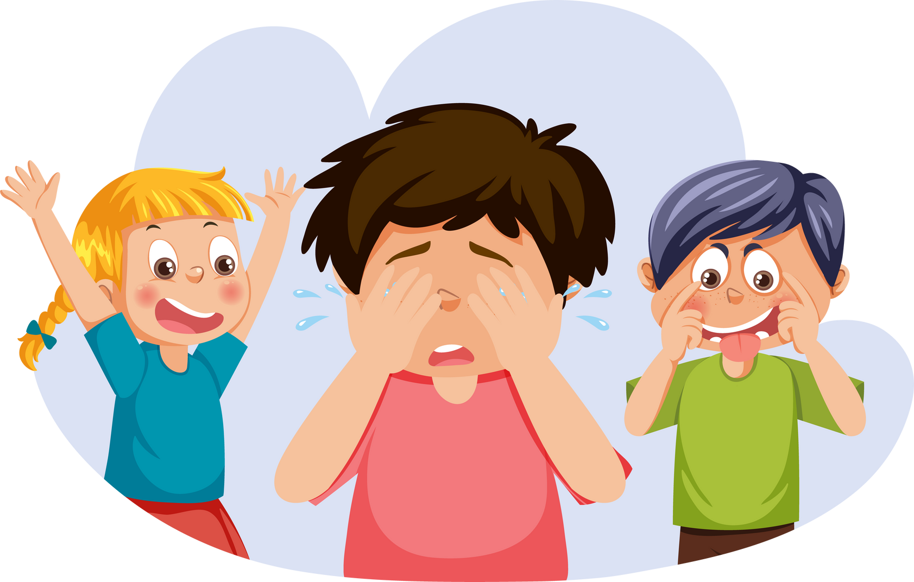
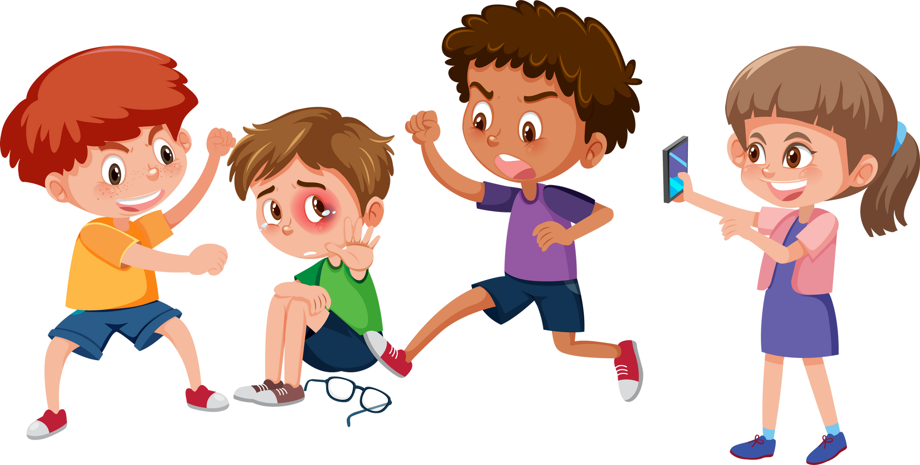
Участники буллинга
Агрессор (лидер)
Последователи
Жертва
Свидетели
Защитники

Slide 6
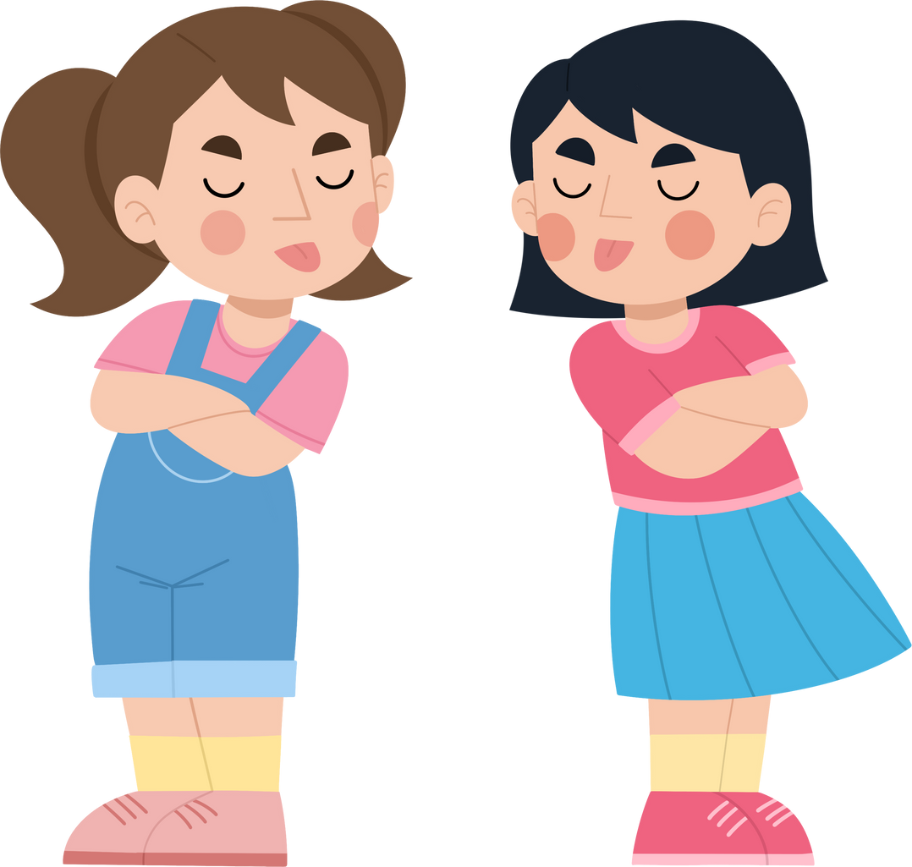
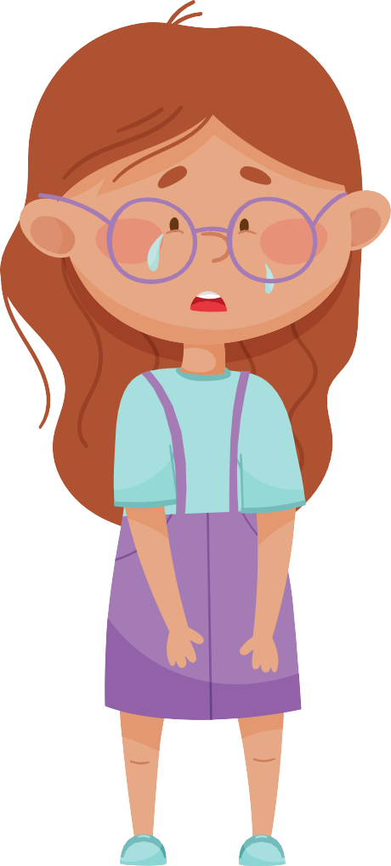
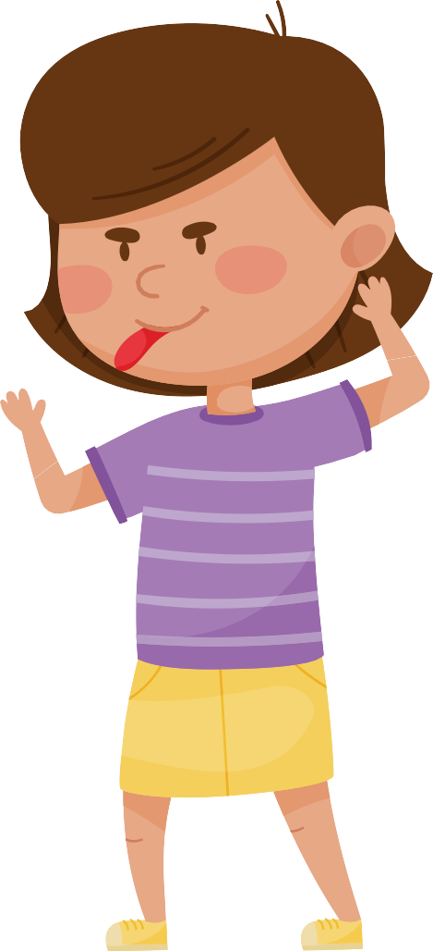
Отличие буллинга (травли) от конфликта
Главное отличие травли от конфликта — неравные
силы.
Конфликт чаще возникает спонтанно.
В конфликте обе стороны ответственны за происходящее.
Конфликт длится недолго
Конфликт можно разрешить.

Slide 7
Почему это происходит?
Желание почувствовать свою силу и власть.
· Страх самому оказаться на месте жертвы (травят, чтобы не травили тебя).
· Попытка привлечь внимание (часто недостаток внимания в семье).
· Следование за лидером («все делают, и я делаю»).
· Непохожесть другого человека (новая прическа, очки, успехи/неуспехи в учебе, тихий характер и т.д.).

Slide 8
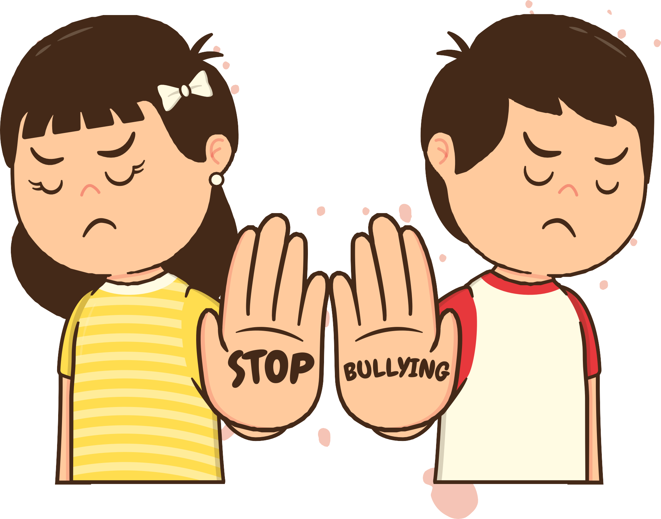
Причина буллинга — не в жертве, а в том, кто травит, и в ситуации в группе. Непохожесть — не оправдание для травли, а признак индивидуальности.

Slide 9
Что делать если ты стал жертвой буллинга?
Стоит обратиться:
- к родителям;
- к учителю;
- к школьному психологу;
- к социальному педагогу;
- по телефону доверия.

Slide 10



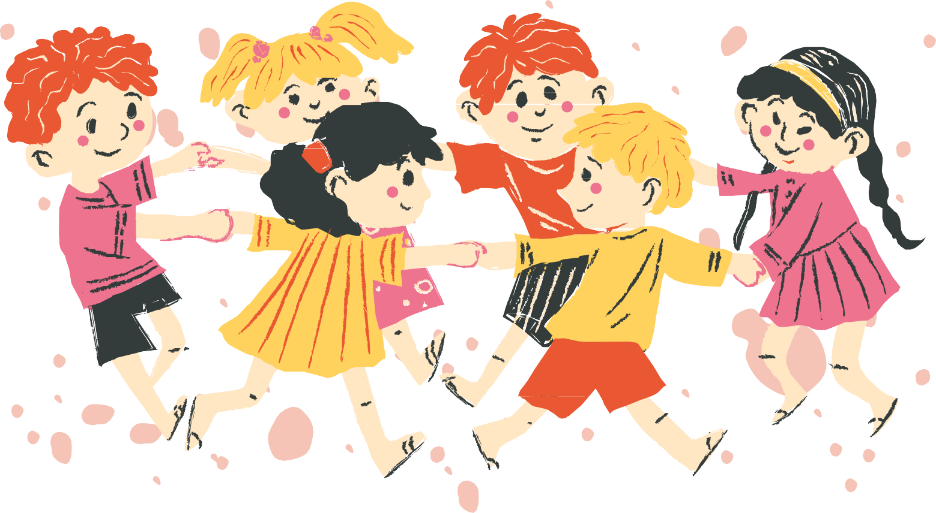
«Правила нашего класса»

Slide 11
упражнение «Незаконченное предложение»: «После сегодняшнего разговора я понял, что…», «Самое важное для меня было…».

